Slide 1
13398 – 연속합 2 (https://www.acmicpc.net/problem/13998)
문제
n개의 정수로 이루어진 임의의 수열이 주어진다.
우리는 이 중 연속된 몇 개의 수를 선택해서 구할 수 있는 합 중 가장 큰 합을 구하려고 한다.
단, 수는 한 개 이상 선택해야 한다. 또, 수열에서 수를 하나 제거할 수 있다. (제거하지 않아도 된다)
예를 들어서 10, -4, 3, 1, 5, 6, -35, 12, 21, -1 이라는 수열이 주어졌다고 하자.
여기서 수를 제거하지 않았을 때의 정답은 12+21인 33이 정답이 된다.
만약, -35를 제거한다면, 수열은 10, -4, 3, 1, 5, 6, 12, 21, -1이 되고, 여기서 정답은 10-4+3+1+5+6+12+21인 54가 된다.
입력
첫째 줄에 정수 n(1 ≤ n ≤ 100,000)이 주어지고 둘째 줄에는 n개의 정수로 이루어진 수열이 주어진다.
수는 -1,000보다 크거나 같고, 1,000보다 작거나 같은 정수이다.
출력
첫째 줄에 답을 출력한다.

Slide 2
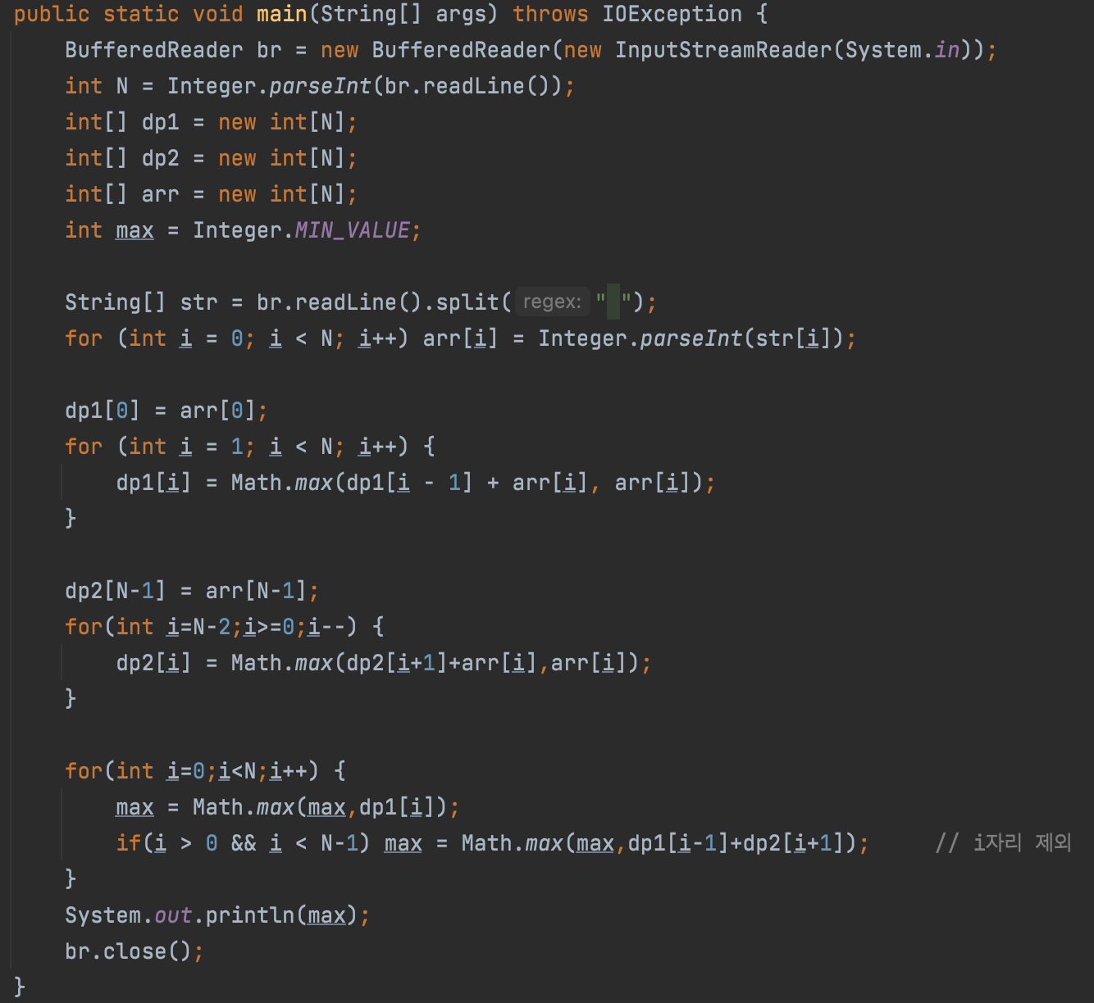
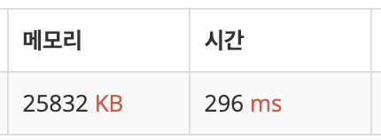
1 : 알고리즘

